Slide 1


NHIỆT LIỆT CHÀO MỪNG
QUÝ THẦY, CÔ VỀ DỰ GIỜ MÔN TOÁN
TẠI LỚP 8A
TRƯỜNG TH&THCS BẢN QUA

Slide 2




Quy tắc:
Muốn nhân một đơn thức với một đa thức, ta nhân đơn thức với từng hạng tử của đa thức rồi cộng các tích với nhau

Slide 3
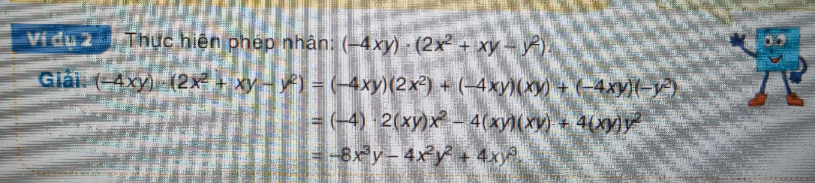

Slide 4
Nhận xét: Tích của một đơn thức với một đa thức cũng là một đa thức

Slide 5


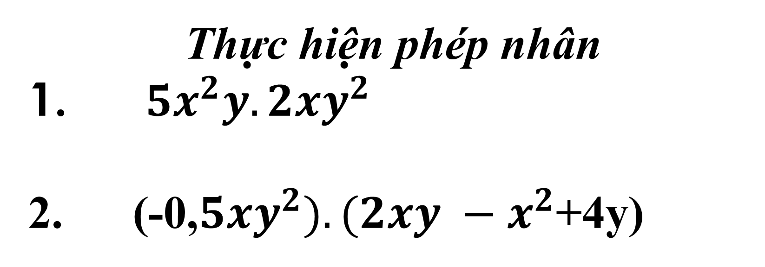
PHIẾU BÀI TẬP
Thực hiện phép nhân
${5x}^{2}y.2{xy}^{2}$
2. (-0,${5xy}^{2}).(2{xy −x}^{2}$+4y)

Slide 6
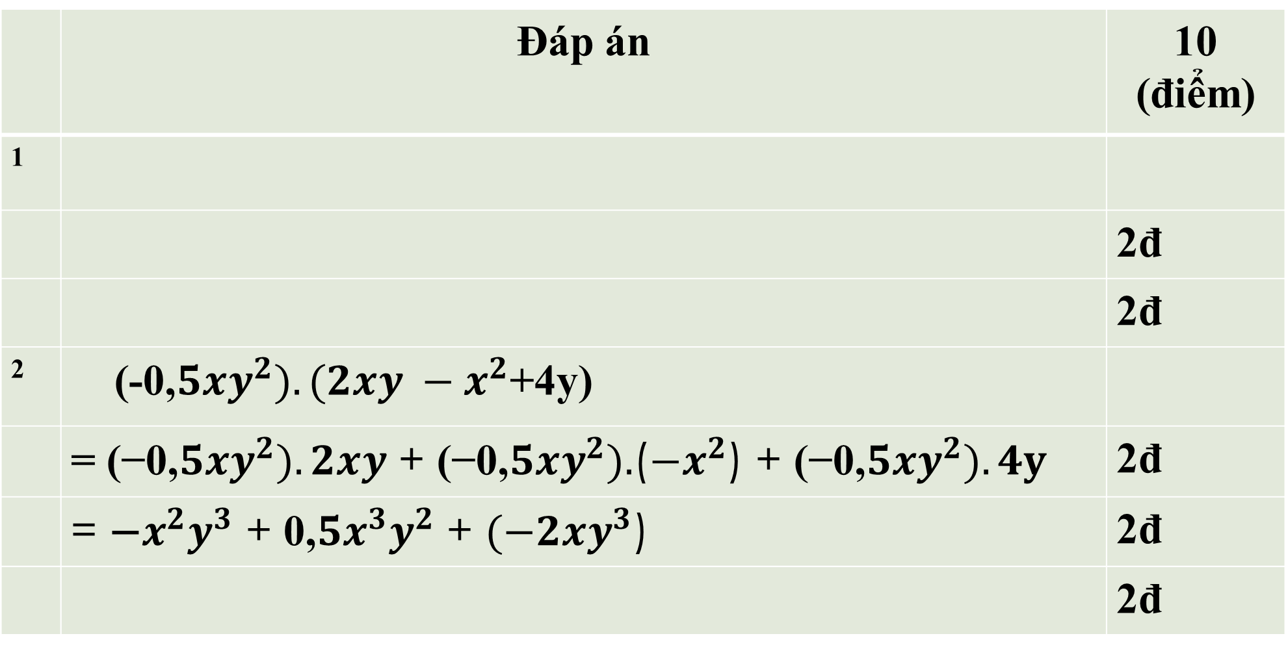

Hướng dẫn chấm điểm
 | Đáp án | 10 (điểm)
1
 |  | 2đ
 |  | 2đ
2 | (-0,${5xy}^{2}).(2{xy −x}^{2}$+4y)
 | $\text{= }\text{(−0,}{5xy}^{2}).2xy$ + $\text{(−0,}{5xy}^{2}).$(${−x}^{2}$) + $\text{(−0,}{5xy}^{2}).4y$ | 2đ
 | = $\text{−}x^{2}y^{3}$ + $\text{0,}{5x}^{3}y^{2}$ + $(−2{xy}^{3}$) | 2đ
 |  | 2đ
$${5x}^{2}y.2{xy}^{2}$$

Slide 7

HƯỚNG DẪN VỀ NHÀ
- Học thuộc:Quy tắc nhận hai đơn thức, nhân đơn thức với đa thức.
- Làm bài tập 1.24b,c; 1.25b; 1.26 SGK trang 21
Đọc và chuẩn bị phần 2: Nhân đa thức với đa thức. Hoàn thành HĐ3,
HĐ 4( trang 20)

